Slide 1


世界遺産巡りの旅
カナディアンロッキー（カナダ）
ロダン・パソコン・スクール（脳トレクイズ）
清々しいさわやかな、気候が特徴のカナディアンロッキーは、季節や時間帯によって様々な色を見せる湖が印象的。また、空の青とのコントラストが美しい氷河は、湖と合わせて訪れたいスポット。
クリックして問題へ問題へ進んでください。

Slide 2
１
２
３

Slide 3
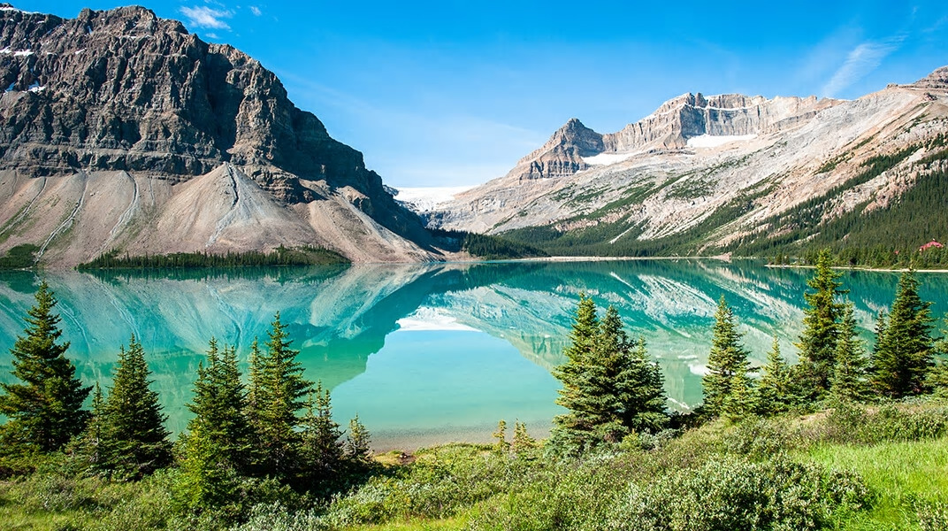





カナダの風景

Slide 4
おわり
ロダン・パソコン・スクール
カナディアンロッキー山脈自然公園の観光はいかがでしたか？
現れた変化は5つです、全部わかりましたか？
分からなかった人は分かるまでチャレンジしてね！！
再チャレンジはＥＳＣキーを押してください
次いで「スライドショー」「最初から」をクリックしてね

